Slide 1
Combattre les pandémies et bâtir un monde plus sain et plus équitable Vue d’ensemble de la nouvelle stratégie du Fonds mondial
[Insérer le nom de la réunion]
[Insérer la date]
Mars 2022

Slide 2
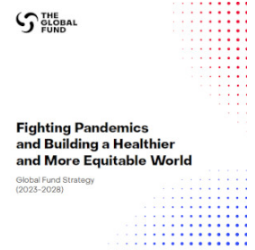
Contexte
Nos avancées
Où en sommes-nous maintenant
Notre avenir
À la fin de 2020 :
Nous ne sommes plus en bonne voie pour atteindre les cibles de l'Objectif de développement durable nº 3 (ODD 3).
La nouvelle stratégie du Fonds mondial
pour accélérer l’impact à l’horizon 2030.
44
(millions)
de vies sauvées
21,9 millions de personnes étaient sous traitement antirétroviral en 2020
4,7 millions de personnes atteintes de tuberculose ont été traitées en 2020
188 millions de moustiquaires ont été distribuées en 2020
Notes:
À ce jour, le partenariat du Fonds mondial a obtenu des résultats extraordinaires en matière de lutte contre le VIH, la tuberculose et le paludisme et il a contribué à une meilleure santé dans les pays où il soutient des programmes – avec plus de 44 millions de vies sauvées à ce jour.
Toutefois, le monde n’est plus sur la bonne voie pour atteindre les objectifs de développement durable à l’horizon 2030 et, dans le contexte de la santé mondiale qui évolue rapidement et d’une nouvelle pandémie, une nouvelle stratégie du Fonds mondial est nécessaire pour guider nos efforts collectifs afin de nous remettre sur la bonne voie.
C’est justement ce que vise la nouvelle stratégie du Fonds mondial : « Combattre les pandémies et bâtir un monde plus sain et plus équitable ». Elle a été élaborée dans le cadre d’un processus hautement consultatif et elle expose la manière dont le partenariat du Fonds mondial peut collaborer pour accélérer l'impact à l’horizon 2030.

Slide 3
Fonctionnalités de haut niveau de la nouvelle stratégie
Stratégie
Vision
« Un monde libéré des fardeaux du sida, de la tuberculose et du paludisme, et une santé meilleure et plus équitable pour tous. »
L’impact de la stratégie sera mesuré en 2030, en même temps que les ODD.
2023 | 2024 | 2025 | 2026 | 2027 | 2028 | 2029 | 2030
Stratégie du Fonds mondial : Combattre les pandémies et bâtir un monde plus sain et plus équitable
 | Mise en œuvre de la subvention |  |  | Mise en œuvre de la subvention
 |  | Mesure de l’impact |  |  | Mesure de l’impact
Mesure de l’ODD à l’horizon 2030
Notes:
La vision de la stratégie est un monde libéré des fardeaux du sida, de la tuberculose et du paludisme, et une santé meilleure et plus équitable pour tous.
Le mot équitable a été ajouté à la vision du Fonds mondial pour cette période afin de souligner l’engagement du partenariat à lutter contre les inégalités en vue d’atteindre ses objectifs.
La nouvelle stratégie orientera les efforts du partenariat du Fonds mondial pour la période 2023-2028, et son impact sera mesuré en 2030, en même temps que les ODD à l’horizon 2030.

Slide 4
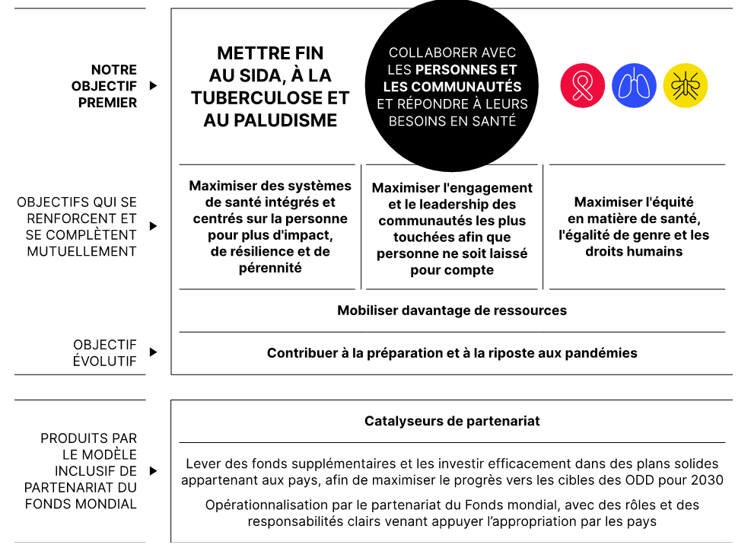
Cadre stratégique du Fonds mondial
L’objectif premier de la stratégie est de mettre un terme aux épidémies de sida, de tuberculose et de paludisme.
Les personnes et les communautés sont au cœur de notre stratégie.
La réalisation de l'objectif premier est appuyée par quatre objectifs qui se renforcent et se complètent mutuellement et par un objectif évolutif.
Les catalyseurs de partenariat décrivent les rôles et les responsabilités de toutes les parties prenantes.
Notes:
Voici le nouveau cadre stratégique. Son objectif premier est de mettre un terme aux épidémies de sida, de tuberculose et de paludisme.
Pour appuyer la réalisation de cet objectif premier, la stratégie comporte quatre objectifs qui se renforcent et se complètent mutuellement et un objectif évolutif.
Les objectifs qui se renforcent et se complètent mutuellement visent à maximiser des systèmes de santé intégrés et centrés sur la personne, l'engagement et le leadership des communautés les plus touchées, l'équité en matière de santé, l'égalité des genres et les droits humains et à mobiliser davantage de ressources.
L’objectif évolutif vise à tirer parti de l’expertise et du modèle inclusif du partenariat du Fonds mondial pour contribuer à la préparation et à la riposte aux pandémies.
La stratégie comprend également une section sur les catalyseurs de partenariat qui décrit les rôles et les responsabilités de toutes les parties prenantes dans la réalisation des objectifs de la stratégie.
Vous verrez que collaborer avec les personnes et les communautés et répondre à leurs besoins en santé est au cœur de la stratégie. En effet, les communautés les plus touchées par les trois maladies sont les mieux placées pour orienter la façon dont les programmes peuvent répondre au mieux à leurs besoins et, dans certains cas, mettre en œuvre et surveiller l'impact des programmes de santé, comme ceux qui s'adressent aux populations clés et vulnérables.

Slide 5
Cadre stratégique du Fonds mondial Objectif premier
Dans le cadre de l’objectif premier, il y a des sous-objectifs (puces) qui décrivent les domaines d'intérêt spécifiques nécessaires pour atteindre cet objectif.
Notes:
Comme indiqué, l’objectif premier de la stratégie est de mettre un terme aux épidémies de sida, de tuberculose et de paludisme.
Pour ce faire, la stratégie met particulièrement l'accent sur les investissements catalytiques, centrés sur la personne et sur l'exploitation des innovations pour stimuler des progrès plus rapides en vue de mettre fin aux trois maladies.
Vous verrez dans les deux premières puces en haut de la diapositive Mettre fin au sida, à la tuberculose et au paludisme que l’accent global est mis sur la réduction de l'incidence et l’élimination des obstacles structurels aux résultats de la lutte contre le VIH, la tuberculose et le paludisme, car ce sont deux des domaines où nous devons faire le plus de progrès pour atteindre nos objectifs collectifs.
Et pour chacune des trois maladies, vous verrez qu’il existe des sous-objectifs spécifiques (les puces sur cette diapositive), pour guider les efforts de notre partenariat en matière de prévention, de traitement et de soins pour les personnes vivant avec et touchées par le VIH, la tuberculose et le paludisme.
[Conseil pour le présentateur : Vous voudrez peut-être attirer l'attention sur des sous-objectifs particuliers pertinents pour le public.]

Slide 6
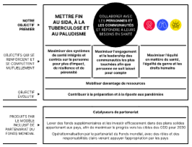
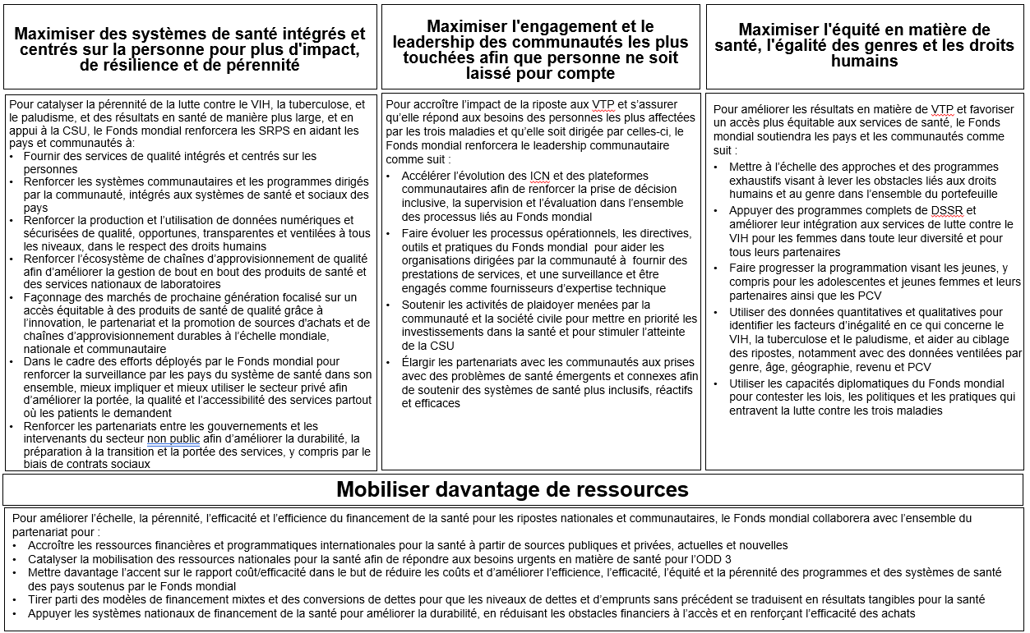
Cadre stratégique du Fonds mondial Objectifs qui se renforcent et se complètent mutuellement
L’atteinte de notre objectif premier reposera sur quatre objectifs qui se renforcent et se complètent mutuellement, qui doivent être poursuivis simultanément et en synergie pour atteindre nos objectifs.
Notes:
L’atteinte de notre objectif premier de mettre un terme aux épidémies de sida, de tuberculose et de paludisme reposera sur quatre objectifs qui se renforcent et se complètent mutuellement, qui doivent être poursuivis de manière simultanée et complémentaire pour atteindre les objectifs de notre partenariat.
Comme indiqué, le premier de ces objectifs vise à maximiser des systèmes pour la santé intégrés et centrés sur la personne. Le partenariat du Fonds mondial soutiendra les investissements catalytiques dans les systèmes résistants et pérennes pour la santé selon le contexte du pays, qui sont centrés sur la personne et intégrés entre les prestataires de services pour répondre de manière holistique aux besoins de santé des individus, et qui génèrent des résultats dans la lutte contre le VIH, la tuberculose et le paludisme, ainsi que dans les domaines de santé connexes tels que les co-infections et les comorbidités des trois maladies.
Le deuxième vise à maximiser l'engagement et le leadership des communautés les plus touchées afin que personne ne soit laissé pour compte, dans le but d'assurer une prise de décision équilibrée et inclusive autour des ressources du Fonds mondial et d'aider les communautés à gérer des programmes avec lesquels elles sont les mieux placées pour obtenir à la fois plus d’impact et d’équité.
Le troisième vise à maximiser l’équité en matière de santé, l’égalité de genre et les droits humains. Il est essentiel que ces domaines clés soient pleinement intégrés en tant qu’objectifs fondamentaux des programmes soutenus par le Fonds mondial pour améliorer les résultats en matière de VIH, de tuberculose et de paludisme ; afin de veiller à ce que les investissements soient axés sur les droits humains et tiennent compte du genre ; de favoriser un accès plus équitable aux services de santé et de le maintenir ; et d’assurer un impact significatif et durable pour tous, y compris les plus marginalisés.
La quatrième consiste à mobiliser davantage de ressources – tant nationales qu'internationales. Compte tenu des vastes défis financiers mondiaux découlant du COVID-19, l’innovation et l’adaptation efficace des exigences de cofinancement du Fonds mondial seront importantes pour augmenter les ressources nécessaires à la réalisation de nos objectifs, ainsi que pour mettre davantage l’accent sur l’optimisation des ressources (y compris l’équité) et la durabilité des investissements du Fonds mondial.
[Conseil pour le présentateur : Pour chacun de ces objectifs, vous voudrez peut-être attirer l'attention sur des sous-objectifs en particulier pertinents pour le public.]

Slide 7
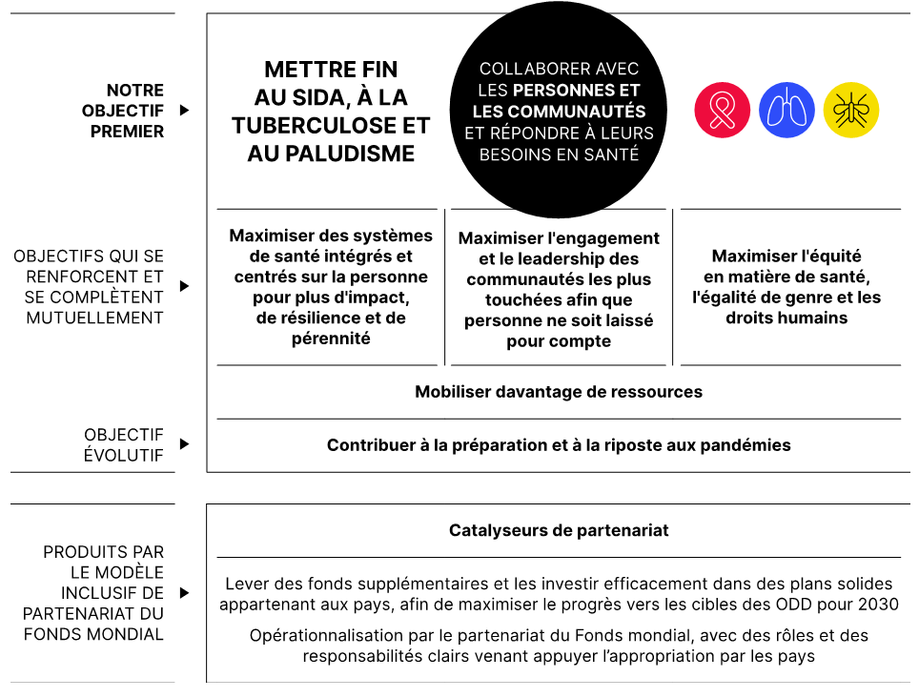
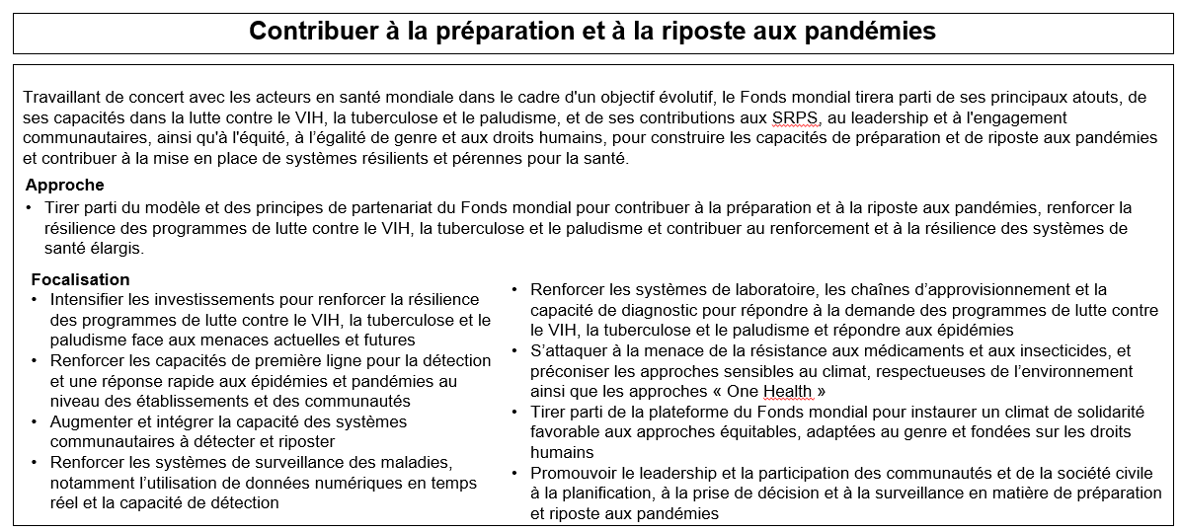
Cadre stratégique du Fonds mondial Objectif évolutif
La nouvelle stratégie répond directement aux changements radicaux de la situation sanitaire mondiale en introduisant un objectif évolutif sur la préparation et la riposte aux pandémies.
Nous mettrons l’expertise et le modèle inclusif du partenariat du Fonds mondial au service de cette priorité mondiale, parallèlement au travail important réalisé avec nos partenaires.
Nous contribuerons à renforcer la préparation aux pandémies en aidant les pays à renforcer la résilience de leurs systèmes pour la santé et des programmes de lutte contre le VIH, la tuberculose et le paludisme.
Notre travail de préparation aux pandémies est bien défini par nos programmes existants et le C19RM.
Notes:
La nouvelle stratégie répond directement aux changements importants de la situation sanitaire mondiale en introduisant un objectif évolutif sur la préparation et la riposte aux pandémies.
Cet objectif vise à mettre l’expertise et le modèle inclusif du partenariat du Fonds mondial au service de cette priorité mondiale, parallèlement au travail important réalisé par nos partenaires.
L'objectif est décrit comme étant « évolutif », car le Fonds mondial devra rester souple pour s'adapter sur toute la durée de la stratégie, à mesure que le monde et l'architecture sanitaire mondiale continueront d'évoluer en réponse à la pandémie mondiale.
Au sujet de la riposte aux pandémies, le Fonds mondial a une position unique pour soutenir les pays dans le renforcement de leurs capacités de préparation aux pandémies grâce à l’édification de systèmes inclusifs, résistants et pérennes pour la santé, et de programmes de lutte contre le VIH, la tuberculose et le paludisme mieux à même de prévenir, de détecter et de combattre les menaces de nouvelles maladies infectieuses.
Le Fonds mondial contribuera au renforcement des capacités de préparation aux pandémies des pays grâce, entre autres, à des investissements dans le renforcement des laboratoires, les outils de diagnostic, le soutien aux soins de santé et aux travailleurs pairs, le renforcement des systèmes communautaires et les efforts pour lutter contre la résistance aux antimicrobiens, entre autres domaines.
Le Fonds mondial élabore actuellement des informations et des orientations sur la portée de ces investissements, à temps pour commencer le travail sur le prochain cycle de subventions qui débutera en 2024.
En ce qui concerne la préparation aux pandémies, le travail du Fonds mondial est déjà bien défini par les programmes existants et le C19RM, le dispositif de riposte au COVID-19 du Fonds mondial. Le Fonds mondial continuera à mobiliser des ressources distinctes pour ces efforts, le cas échéant.

Slide 8
Cadre stratégique du Fonds mondial Catalyseurs de partenariat et cadre de suivi et d’évaluation
Catalyseurs de partenariat
Le modèle du Fonds mondial se fonde sur les principes fondamentaux d’appropriation par le pays et de partenariat.
L’atteinte des objectifs de la stratégie dépend de la collaboration de tous les partenaires, pour travailler ensemble, chacun avec des rôles et des responsabilités distincts et complémentaires.
Ces rôles et ces responsabilités sont décrits dans la section sur les catalyseurs de partenariat de la stratégie.
Notes:
Le modèle du Fonds mondial est basé sur les principes fondamentaux de l’appropriation par les pays et du partenariat, de sorte que l’atteinte des objectifs de la stratégie dépend de la collaboration de tous les partenaires, pour travailler ensemble, chacun avec des rôles et des responsabilités distincts et complémentaires, afin d’obtenir les meilleurs résultats.
Les rôles et les responsabilités des gouvernements maîtres d’œuvre, des communautés, de la société civile, des partenaires techniques et de développement, du secteur privé et d'autres intervenants sont décrits dans la section sur les catalyseurs de partenariat de la stratégie.
Cette section de la stratégie décrit également d’importants domaines où les activités du partenariat doivent être renforcées pour mettre en œuvre la stratégie : accélérer l'introduction et l'adoption équitables des innovations ; mieux équilibrer les risques financiers et programmatiques afin de créer un environnement propice à l'obtention d'un impact ; renforcer les instances de coordination nationale (ICN) afin d'assurer une participation significative des communautés ; et plus encore.

Slide 9
Stratégie du Fonds mondial Cadre de suivi et d’évaluation
Le cadre de suivi et d’évaluation du Fonds mondial vise à faciliter l’apprentissage et l’obligation de rendre compte afin de stimuler l’impact des investissements
La réalisation des objectifs de la stratégie est mesurée au moyen d’un cadre de suivi et d’évaluation exhaustif et responsable, ainsi qu’au moyen des plans des partenaires mondiaux et des objectifs et cibles de l’ODD 3.
Le cadre de suivi et d’évaluation fait le lien entre les indicateurs clés de performance de la stratégie, un calendrier d’évaluation pluriannuel, la subvention et le suivi du Secrétariat pour mesurer les progrès en vue d’atteindre les objectifs de la stratégie.
SUIVI STRATÉGIQUE
ÉVALUATION STRATÉGIQUE ET THÉMATIQUE
RÉSULTATS DE LA STRATÉGIE
SUIVI DES PROGRAMMES
SUIVI DU SECRÉTARIAT
Renseignés et complétés par les rapports, les études et les autres données probantes des partenaires techniques
Notes:
La réalisation des objectifs de la stratégie est mesurée au moyen d’un cadre de suivi et d’évaluation exhaustif et responsable, qui comprend des indicateurs clés de performance, ainsi qu’au moyen des plans des partenaires mondiaux et des objectifs et cibles de l’ODD 3.
Le cadre de suivi et d’évaluation a pour objectif de faciliter la gestion de la performance, l’apprentissage continu et une meilleure prise de décision en fournissant en temps opportun des informations pertinentes, exhaustives et complètes pour améliorer la qualité, l’efficience et l’efficacité des programmes de santé et donc l’impact des investissements du Fonds mondial.
Le cadre de suivi et d’évaluation comprend quatre composantes interdépendantes ; chaque composante comprend des cadres, des systèmes et des outils de mesure interdépendants qui génèrent des données et des éléments probants servant des objectifs et des publics différents autour des subventions du Fonds mondial et des cycles de vie de la stratégie. Les principaux cadres et outils au sein des composantes comprennent un cadre d’indicateurs clés de performance de la stratégie, un calendrier d’évaluation pluriannuel, des cadres de performance des subventions et des systèmes de suivi du Secrétariat.
Les informations rapportées par les partenaires, provenant de la recherche et les autres données probantes informent ou complètent chaque composante.
Collectivement, les informations issues des quatre composantes du cadre de suivi et d’évaluation dressent un tableau exhaustif des progrès accomplis en vue d’atteindre les résultats attendus de la stratégie et de la façon dont le Fonds mondial s’acquitte de son mandat.

Slide 10
En quoi cette nouvelle stratégie est-elle différente ?
1
Se concentrer davantage sur la prévention des trois maladies.
6
Mettre davantage l’accent sur la pérennité programmatique et financière.
2
Mettre davantage l'accent sur des services intégrés et centrés sur la personne.
7
Se concentrer davantage sur l’accélération du déploiement équitable d’innovations et de l’accès égalitaire à ces dernières.
3
Adopter une approche plus systématique pour soutenir le développement et l’intégration des systèmes communautaires pour la santé.
8
Porter une attention beaucoup plus grande à la prise de décision fondée sur les données.
4
Accorder une voix et un rôle plus importants aux communautés vivant avec les maladies et affectées par ces dernières.
9
Reconnaître le rôle que le partenariat du Fonds mondial peut et devrait jouer dans la préparation et la riposte aux pandémies, et l’assumer pleinement.
5
Prendre des mesures renforcées pour lever les obstacles liés aux inégalités, au genre et aux droits humains qui entravent l’accès aux services.
10
Définir clairement les rôles et les responsabilités des partenaires du Fonds mondial sur tous les aspects de la stratégie.
Notes:
Un résumé des dix principales nouveautés de la stratégie est présenté dans cet encadré.
Obtenir un impact dans ces domaines exigera certains des plus grands changements dans ce sur quoi nous nous concentrons et dans la façon dont nous travaillons ensemble en tant que partenariat. Ces domaines sont au centre de la mise en œuvre de la nouvelle stratégie.
[Conseil pour le présentateur : Dire que vous ne lirez pas chacun de ces domaines, car ils ont déjà été mis en évidence dans la présentation, ou dire que l’audience lira ces domaines de son côté et que vous partagerez la présentation avec eux, ou lire les dix domaines très brièvement.]

Slide 11
Prochaines étapes
Il est important que toutes les parties prenantes du partenariat du Fonds mondial réfléchissent aux changements qu’elles peuvent apporter pour atteindre les objectifs de notre stratégie – en fonction des rôles et des responsabilités définis dans la section catalyseurs de partenariat.
Le Secrétariat a mis à jour les politiques, les lignes directrices, les documents et les outils pertinents pour le prochain cycle de subventions qui débutera en 2024.
Nous avons hâte de travailler ensemble pour réaliser notre vision d'un monde libéré du fardeau du sida, de la tuberculose et du paludisme et d’une meilleure santé pour tous.
Ressources
Stratégie du Fonds mondial pour la période 2023-2028 : عربي| English | Español | Français | Português | Русский
Résumé : English | Español | Français | Italiano |日本語| Português | Русский | Deutsch | عربي | 中文
Cadre stratégique : عربي | English | Español | Français | Português | Русский
Cadre de suivi et d’évaluation : https://www.theglobalfund.org/fr/monitoring-evaluation/
Pour plus d'informations, rendez-vous sur : https://www.theglobalfund.org/fr/strategy/
Notes:
Il est à présent important que toutes les parties prenantes du partenariat du Fonds mondial réfléchissent aux changements qu’elles peuvent apporter pour mettre en œuvre la nouvelle stratégie.
La section de la stratégie sur les catalyseurs de partenariat aide à ce faire en décrivant les rôles et les responsabilités de toutes les parties prenantes dans la réalisation de la stratégie. Nous vous encourageons fortement à examiner le document de la nouvelle stratégie pour vous guider dans sa mise en œuvre.
Le Secrétariat a également mis à jour les politiques, les lignes directrices, les documents et les outils pertinents, à temps pour le premier cycle de subventions dans le cadre de la nouvelle stratégie qui débutera en 2024.
Il existe des ressources pour vous aider à vous préparer et à communiquer les priorités de la stratégie à vos groupes de parties prenantes, comme cette présentation, un résumé, la stratégie et un aperçu du cadre stratégique - disponible sur le site Web du Fonds mondial en plusieurs langues - comme indiqué au bas de la diapositive.
Nous avons hâte de travailler ensemble pour exploiter collectivement nos forces afin de réaliser la stratégie et la vision de notre partenariat d'un monde libéré du fardeau du sida, de la tuberculose et du paludisme et d’une santé meilleure et équitable pour toutes et tous.

Slide 12
Annexe
Diapositives sur les prochaines étapes sur mesure pour les différentes parties prenantes.
(à utiliser à la place de la diapositive 11)
Dans la section suivante, vous trouverez des diapositives personnalisées qui peuvent être utilisées auprès des parties prenantes suivantes :
Instances de coordination nationale (ICN)
Communautés et société civile
Partenaires de développement (organisations bilatérales et multilatérales qui apportent des ressources et des compétences)
Maîtres d’œuvre
Agents locaux du Fonds
Secteur privé
Partenaires techniques

Slide 13
Prochaines étapes : Que signifie la nouvelle stratégie pour les ICN ?
Les ICN jouent un rôle important dans la réalisation des priorités de la nouvelle stratégie du partenariat du Fonds mondial
Renforcer la gouvernance de l’ICN
Assurer une prise de décision équilibrée et inclusive concernant l'utilisation des ressources du Fonds mondial, en particulier la participation significative des communautés, y compris des populations clés.
Consolider le positionnement et l’alignement des ICN sur les structures nationales afin de renforcer la mise en œuvre efficace des priorités de la stratégie (p. ex., systèmes résistants et pérennes pour la santé, préparation et riposte aux pandémies) et de renforcer la pérennité.
Appuyer la prise de décisions concernant les nouvelles priorités de la stratégie
Communiquer les priorités de la stratégie aux parties prenantes et s’assurer qu’elles sont intégrées dans le cycle de vie des processus de la subvention et du Fonds mondial.
Promouvoir de nouveaux partenariats (p. ex., multisectoriels pour éliminer les obstacles structurels aux résultats de la lutte contre le VIH, la tuberculose et le paludisme, avec les parties prenantes de la préparation et de la riposte aux pandémies et du secteur privé) et de nouveaux liens (p. ex., pour créer des services intégrés, centrés sur la personne et de qualité) pour atteindre les objectifs de la stratégie.
Envisager d’ajuster la liste des membres composant l’ICN pour apporter de nouvelles compétences pertinentes.
Ressources
Stratégie du Fonds mondial pour la période 2023-2028 : عربي| English | Español | Français | Português | Русский
Résumé : English | Español | Français | Italiano |日本語| Português | Русский | Deutsch | عربي | 中文
Cadre stratégique : عربي | English | Español | Français | Português | Русский
Cadre de suivi et d’évaluation : https://www.theglobalfund.org/fr/monitoring-evaluation/
Contact : ccm@theglobalfund.org ou pour plus d’informations, rendez-vous sur : https://www.theglobalfund.org/en/strategy/
Notes:
Les ICN jouent un rôle important dans la réalisation des priorités de la nouvelle stratégie du partenariat du Fonds mondial.
En ce qui concerne la gouvernance de l’ICN renforcée
Le renforcement des instances de coordination nationale afin de permettre une prise de décision équilibrée et inclusive concernant l'utilisation des ressources du Fonds mondial constitue un axe important de la nouvelle stratégie, en particulier pour faire en sorte que les communautés, y compris les populations clés, participent pleinement et puissent jouer un rôle égal dans la prise de décision.
Cela est essentiel pour s'assurer que les communautés guident la façon dont les programmes peuvent être adaptés pour répondre le mieux possible à leurs besoins, et ainsi améliorer l'efficacité des programmes.
La stratégie met également l'accent sur l'importance d'accélérer le positionnement et l'alignement optimaux des ICN au plus haut niveau de la prise de décision au sein des structures nationales et des organes de gouvernance existants.
Cela est important pour soutenir la mise en œuvre efficace des priorités de la stratégie, comme la fourniture de services de qualité intégrés et centrés sur la personne, le soutien à la préparation aux pandémies, ainsi que pour renforcer la pérennité dans le long terme des programmes du Fonds mondial, tout en préservant les principes fondamentaux tels que l’inclusion, la transparence et les droits.
En ce qui concerne le soutien à la prise de décisions concernant les nouvelles priorités de la stratégie :
La nouvelle stratégie est beaucoup plus précise en ce qui concerne les domaines prioritaires où les ressources du Fonds mondial et les efforts du partenariat devraient être concentrés, afin d’améliorer la qualité des programmes et d’accélérer le rythme de mise en œuvre vers les objectifs de 2030.
L’ICN jouera un rôle clé dans la communication des priorités de la nouvelle stratégie aux parties prenantes des pays et dans l’orientation des processus de cycle de vie de la subvention - comme la rédaction des demandes de financement, la nomination des récipiendaires principaux et des sous-récipiendaires, l’établissement des subventions, le suivi et la modification du cours des programmes - pour appuyer l’accent mis sur ces domaines clés afin d’avoir l’impact le plus marqué.
L’ICN joue également un rôle important dans la promotion de nouveaux partenariats et liens afin de réaliser les priorités de la stratégie, notamment :
travailler avec les secteurs nationaux pertinents, comme l'éducation et la protection sociale, pour éliminer les déterminants structurels des résultats en matière de VIH, de tuberculose et de paludisme et améliorer l'accès à des services de santé de haute qualité pour les populations clés,
travailler avec les parties prenantes de la préparation aux pandémies pour s'assurer que les ressources du Fonds mondial sont utilisées efficacement afin de faire face aux menaces de maladies infectieuses multipathogènes autres que le VIH, la tuberculose et le paludisme,
dans le contexte de la mise en œuvre, impliquer le secteur privé pour qu’il renforce les résultats du programme lorsque des soins sont recherchés dans le secteur privé, et
établir de nouveaux liens, par exemple avec les parties prenantes du secteur de la santé et entre les fournisseurs de soins de santé nationaux, communautaires et du secteur privé, pour s'assurer que les ressources du Fonds mondial sont programmées de manière à soutenir des services de qualité intégrés centrés sur la personne.
Afin de s'assurer que les ICN possèdent l'expertise nécessaire pour exécuter des programmes dans ces domaines, il sera également important d'envisager des ajustements temporaires ou permanents de la liste des membres les composant (p. ex., en mettant à jour les règlements et les sous-comités) afin d'attirer les parties prenantes et les experts pertinents dans de nouveaux domaines ou dans des domaines qui sont davantage axés sur la nouvelle stratégie.
Ressources
Il existe un certain nombre de ressources disponibles pour aider les ICN à communiquer les priorités de la stratégie à ses groupes de parties prenantes, comme cette présentation, un résumé, la stratégie elle-même et un aperçu du cadre stratégique - ces documents sont tous disponibles sur le site Web du Fonds mondial en plusieurs langues - comme indiqué au bas de la diapositive.
Nous avons hâte de travailler ensemble pour exploiter collectivement nos forces afin de réaliser la stratégie et la vision de notre partenariat d'un monde libéré du fardeau du sida, de la tuberculose et du paludisme et d’une meilleure santé, plus équitable pour tous.

Slide 14
Prochaines étapes : Que signifie la nouvelle stratégie pour les communautés et la société civile ?
Les communautés et la société civile jouent un rôle important dans la réalisation de la nouvelle stratégie du partenariat du Fonds mondial
Contribuer à la prise de décisions de l’ICN afin de s’assurer que les programmes sont les mieux placés pour réaliser les priorités de la stratégie et répondre aux besoins des communautés, y compris les populations clés et vulnérables et les populations sous-représentées.
Diriger des programmes où les communautés ou la société civile sont les mieux placées pour répondre aux besoins des individus - aux niveaux du récipiendaire principal, du sous-récipiendaire, du sous-sous-récipiendaire et au niveau communautaire.
Souligner l'importance d’un suivi mené par la communauté et d’un support technique fourni par les communautés et la société civile pour guider la mise en œuvre efficace du programme.
Renforcer les systèmes communautaires et établir des partenariats avec le gouvernement, le secteur privé et d'autres prestataires de soins de santé pour intégrer les services et fournir des soins centrés sur la personne.
Soutenir la collaboration entre les secteurs et lutter contre les lois, les politiques et les pratiques néfastes pour éliminer les déterminants structurels des résultats en matière de VIH, de tuberculose et de paludisme, notamment les obstacles liés aux droits humains, les obstacles liés au genre et les inégalités, et promouvoir des programmes adaptés aux jeunes et aux jeunes des populations clés.
Établir de nouveaux partenariats avec la communauté et la société civile pour mettre en œuvre la stratégie, y compris avec les personnes handicapées et celles atteintes de troubles mentaux, ce qui fait partie intégrante de la préparation aux pandémies.
Ressources
Stratégie du Fonds mondial pour la période 2023-2028 : عربي| English | Español | Français | Português | Русский
Résumé : English | Español | Français | Italiano |日本語| Português | Русский | Deutsch | عربي | 中文
Cadre stratégique : عربي | English | Español | Français | Português | Русский
Cadre de suivi et d’évaluation : https://www.theglobalfund.org/fr/monitoring-evaluation/
Pour plus d'informations, rendez-vous sur : https://www.theglobalfund.org/fr/strategy/
Notes:
Les communautés et la société civile jouent un rôle important dans la réalisation des priorités de la nouvelle stratégie du partenariat du Fonds mondial.
En effet, les communautés sont au cœur de cette nouvelle stratégie, puisque les personnes les plus touchées par les trois maladies sont les mieux placées pour orienter la façon dont les programmes peuvent répondre au mieux à leurs besoins et, dans certains cas, elles sont les mieux placées pour mettre en œuvre et surveiller l'impact des programmes, comme ceux qui s'adressent aux populations clés et vulnérables.
Le rôle des communautés et de la société civile dans la mise en œuvre de la prochaine stratégie comprend :
Contribuer à la prise de décisions de l’ICN tout au long du cycle de vie de la subvention afin de s’assurer que les programmes sont les mieux placés pour réaliser les priorités de la stratégie et répondre aux besoins des personnes et des communautés, y compris celles faisant partie des populations clés et vulnérables et des populations sous-représentées.
Diriger des programmes en tant que maîtres d’œuvre où les communautés ou la société civile sont les mieux placées pour répondre aux besoins des individus - aux niveaux du récipiendaire principal, du sous-récipiendaire, du sous-sous-récipiendaire, et au niveau communautaire.
Souligner l'importance d’un suivi mené par la communauté pour renforcer le suivi stratégique et l’obligation de rendre compte, et l’importance d’un support technique fourni par les communautés et la société civile pour guider la mise en œuvre efficace du programme.
Renforcer les systèmes communautaires et établir des partenariats avec le gouvernement, le secteur privé et d'autres prestataires de soins de santé pour intégrer les services et fournir des soins centrés sur la personne, qui répondent de façon globale aux besoins de santé des individus, y compris les co-infections et les comorbidités liées au VIH, à la tuberculose et au paludisme et les domaines de santé connexes tels que la santé et les droits sexuels et reproductifs.
Soutenir la collaboration entre les secteurs et lutter contre les lois, les politiques et les pratiques néfastes pour éliminer les déterminants structurels des résultats en matière de VIH, de tuberculose et de paludisme, notamment les obstacles liés aux droits humains (comme le rejet social et la discrimination), les obstacles liés au genre et les inégalités, et promouvoir des programmes adaptés aux jeunes et aux jeunes des populations clés.
Établir de façon proactive de nouveaux partenariats avec la communauté et la société civile pour mettre en œuvre la stratégie, y compris avec celles représentant les personnes handicapées et atteintes de troubles mentaux, ainsi que celles faisant partie intégrante des discussions sur la préparation aux pandémies.
Ressources
Il existe un certain nombre de ressources disponibles pour aider avec ce qui précède et communiquer les priorités de la stratégie à vos groupes de parties prenantes, comme cette présentation, un résumé, la stratégie elle-même et un aperçu du cadre stratégique– ces documents sont tous disponibles sur le site Web du Fonds mondial en plusieurs langues - comme indiqué au bas de la diapositive.
Nous avons hâte de travailler ensemble pour exploiter collectivement nos forces afin de réaliser la stratégie et la vision de notre partenariat d'un monde libéré du fardeau du sida, de la tuberculose et du paludisme et d’une meilleure santé, plus équitable pour tous.

Slide 15
Prochaines étapes : Que signifie la nouvelle stratégie pour les partenaires de développement ?
Les partenaires de développement¹ jouent un rôle important dans la réalisation de la nouvelle stratégie du partenariat du Fonds mondial
Aligner le soutien sur des plans nationaux robustes et des priorités communes, par exemple, sur les investissements dans des systèmes de services et de données de qualité intégrés et centrés sur la personne, ou éliminer les déterminants structurels des résultats en matière de VIH, de tuberculose et de paludisme.
Collaborer sur la possibilité de tirer parti de l'augmentation des fonds nationaux et de donateurs supplémentaires, en optimisant les ressources et un impact pérenne sur la santé, notamment par la participation et le cofinancement de financements mixtes et de modèles de financement innovants.
Collaborer plus tôt pour aider à lancer et mettre à l’échelle des innovations efficaces, notamment par des investissements ciblés, des garanties et des efforts de façonnage du marché.
Contribuer à la voix diplomatique du partenariat du Fonds mondial pour contester les lois, les politiques et les pratiques néfastes.
Ressources
Stratégie du Fonds mondial pour la période 2023-2028 : عربي| English | Español | Français | Português | Русский
Résumé : English | Español | Français | Italiano |日本語| Português | Русский | Deutsch | عربي | 中文
Cadre stratégique : عربي | English | Español | Français | Português | Русский
Cadre de suivi et d’évaluation : https://www.theglobalfund.org/fr/monitoring-evaluation/
Pour plus d'informations, rendez-vous sur : https://www.theglobalfund.org/fr/strategy/
¹ Cela comprend les organisations bilatérales et multilatérales fournissant des ressources et de l’expertise (et souvent des capacités de mise en œuvre sur le terrain), notamment des donateurs au Fonds mondial, des donateurs de programmes bilatéraux et des organisations spécialisées. Les partenaires de développement ne comprennent pas les partenaires techniques du Fonds mondial, qui constituent leur propre catégorie de parties prenantes.
Notes:
Dans le contexte du Fonds mondial, les partenaires de développement sont des organisations bilatérales et multilatérales qui apportent des ressources et des compétences pour mettre en œuvre la nouvelle stratégie. Il s'agit notamment des donateurs du Fonds mondial, des donateurs de programmes bilatéraux et des organisations qui apportent leurs compétences sur le terrain et aux niveaux mondial et régional. Ils ne comprennent pas les partenaires techniques du Fonds mondial, qui constituent leur propre catégorie de parties prenantes.
Les partenaires de développement jouent un rôle important dans la réalisation des priorités de la nouvelle stratégie du partenariat du Fonds mondial.
Le rôle des partenaires de développement dans la mise en œuvre de la prochaine stratégie comprend :
Aligner le soutien sur des plans nationaux robustes et des priorités communes, par exemple, sur les investissements dans des systèmes de services et de données de qualité intégrés et centrés sur la personne, ou éliminer les déterminants structurels des résultats en matière de VIH, de tuberculose et de paludisme.
Collaborer sur la possibilité de tirer parti de l'augmentation des fonds nationaux et de donateurs supplémentaires, en optimisant les ressources et un impact pérenne sur la santé, notamment par la participation et le cofinancement de financements mixtes et de modèles de financement innovants.
Collaborer plus tôt et de façon plus importante pour aider à lancer et mettre à l’échelle des innovations efficaces, notamment par des investissements ciblés, des garanties et des efforts de façonnage du marché.
Contribuer à la voix diplomatique du partenariat du Fonds mondial pour contester les lois, les politiques et les pratiques néfastes.
Ressources
Il existe un certain nombre de ressources disponibles pour aider avec ce qui précède et communiquer les priorités de la stratégie à vos groupes de parties prenantes, comme cette présentation, un résumé, la stratégie elle-même et un aperçu du cadre stratégique – ces documents sont tous disponibles sur le site Web du Fonds mondial en plusieurs langues - comme indiqué au bas de la diapositive.
Nous avons hâte de travailler ensemble pour exploiter collectivement nos forces afin de réaliser la stratégie et la vision de notre partenariat d'un monde libéré du fardeau du sida, de la tuberculose et du paludisme et d’une meilleure santé, plus équitable pour tous.

Slide 16
Prochaines étapes : Que signifie la nouvelle stratégie pour les maîtres d’œuvre ?
Les maîtres d’œuvre jouent un rôle important dans la réalisation des priorités de la nouvelle stratégie du partenariat du Fonds mondial.
Concevoir et mettre en œuvre des plans dirigés par les pays pour assurer la qualité des programmes qui permettent la réalisation efficace et équitable des sous-objectifs de la stratégie en matière de VIH, de tuberculose et de paludisme, qui établissent des services intégrés de qualité centrés sur la personne, qui maximisent l’engagement des communautés les plus touchées, qui maximisent l’équité, les droits humains et l’égalité de genre, et qui contribuent à la préparation et à la riposte aux pandémies.
Mobiliser des ressources nationales accrues pour la santé et les trois maladies et renforcer l’accent mis sur la qualité et l’optimisation des ressources.
Promouvoir de nouveaux partenariats (p. ex., multisectoriels pour éliminer les obstacles structurels, avec les parties prenantes de la préparation et de la riposte aux pandémies et du secteur privé) et de nouveaux liens (p. ex., pour créer des services intégrés, centrés sur la personne et de qualité) pour atteindre les objectifs de la stratégie.
Créer un environnement propice aux innovations et assurer un accès équitable à celles-ci.
Assurer la participation significative des communautés, y compris des populations clés, et d'autres experts pertinents à la conception, à la prestation et à la surveillance des services.
Contribuer à la voix diplomatique du partenariat du Fonds mondial pour contester les lois, les politiques et les pratiques néfastes.
Ressources
Stratégie du Fonds mondial pour la période 2023-2028 : عربي| English | Español | Français | Português | Русский
Résumé : English | Español | Français | Italiano |日本語| Português | Русский | Deutsch | عربي | 中文
Cadre stratégique : عربي | English | Español | Français | Português | Русский
Cadre de suivi et d’évaluation : https://www.theglobalfund.org/fr/monitoring-evaluation/
Contact : Le gestionnaire de portefeuille du Fonds de votre pays (gestionnaire de portefeuille du Fonds) ou pour plus d’informations, rendez-vous sur : https://www.theglobalfund.org/en/strategy/
Notes:
Les maîtres d’œuvre sont les organisations et les gouvernements qui mettent en œuvre les programmes soutenus par le Fonds mondial, et ils jouent un rôle important dans la réalisation des priorités de la nouvelle stratégie du partenariat du Fonds mondial.
Le rôle des maîtres d’œuvre dans la mise en œuvre de la prochaine stratégie comprend :
Concevoir et mettre en œuvre des plans dirigés par les pays pour assurer la qualité des programmes qui assurent la réalisation efficace et équitable des sous-objectifs de la stratégie en matière de VIH, de tuberculose et de paludisme, qui établissent des services intégrés de qualité centrés sur la personne, qui maximisent l’engagement des communautés les plus touchées, qui maximisent l’équité, les droits humains et l’égalité de genre, et qui contribuent à la préparation et à la riposte aux pandémies.
Mobiliser des ressources nationales accrues pour la santé et les trois maladies afin d'assurer la pérennité et la portée des programmes, et renforcer l'accent mis sur la qualité et l'optimisation des ressources dans les plans stratégiques nationaux et la conception et la mise en œuvre des programmes.
Renforcer la collaboration entre les secteurs pertinents et les prestataires dotés de compétences, et établir de nouveaux liens, par exemple pour éliminer les obstacles structurels aux résultats en matière de VIH, de tuberculose et de paludisme, pour intégrer les systèmes de santé nationaux, communautaires, du secteur privé et autres, et s'assurer que les services sont centrés sur la personne, ou pour atteindre les objectifs de préparation aux pandémies.
Créer un environnement propice aux innovations et assurer un accès équitable aux nouvelles approches, afin d’améliorer les résultats des programmes.
Assurer la participation significative des communautés, y compris des populations clés, et d'autres experts et acteurs pertinents à la conception, à la prestation et à la surveillance des services pour garantir qu’ils sont les mieux placés pour répondre aux besoins des personnes.
Et en contribuant à la voix diplomatique du partenariat du Fonds mondial pour contester les lois, les politiques et les pratiques néfastes.
Ressources
Il existe un certain nombre de ressources disponibles pour aider avec ce qui précède et communiquer les priorités de la stratégie à vos groupes de parties prenantes, comme cette présentation, un résumé, la stratégie elle-même et un aperçu du cadre stratégique – ces documents sont tous disponibles sur le site Web du Fonds mondial en plusieurs langues - comme indiqué au bas de la diapositive.
Nous avons hâte de travailler ensemble pour exploiter collectivement nos forces afin de réaliser la stratégie et la vision de notre partenariat d'un monde libéré du fardeau du sida, de la tuberculose et du paludisme et d’une meilleure santé, plus équitable pour tous.

Slide 17
Prochaines étapes : Que signifie la nouvelle stratégie pour les agents locaux du Fonds ?
Les agents locaux du Fonds jouent un rôle important dans la réalisation des priorités de la nouvelle stratégie du partenariat du Fonds mondial.
Aider le Fonds mondial à assurer la mise en œuvre efficace des programmes pour réaliser les priorités de la stratégie.
Promouvoirde nouveaux partenariats (p. ex., multisectoriels pour éliminer les obstacles structurels, avec les parties prenantes de la préparation et de la riposte aux pandémies et du secteur privé) et de nouveaux liens (p. ex., pour créer des services intégrés, centrés sur la personne et de qualité) pour atteindre les objectifs de la stratégie.
Aider à surveiller la participation significative de toutes les parties prenantes dans la prise de décision de l’ICN tout au long du cycle de vie de la subvention, en particulier les communautés, y compris les populations clés.
Contribuer à promouvoir un environnement propice à l’innovation afin d’accélérer la réalisation des objectifs de la stratégie
Ressources
Stratégie du Fonds mondial pour la période 2023-2028 : عربي| English | Español | Français | Português | Русский
Résumé : English | Español | Français | Italiano |日本語| Português | Русский | Deutsch | عربي | 中文
Cadre stratégique : عربي | English | Español | Français | Português | Русский
Cadre de suivi et d’évaluation : https://www.theglobalfund.org/fr/monitoring-evaluation/
Contact : lfacoordinationteam@theglobalfund.org ou pour plus d'informations, rendez-vous sur : https://www.theglobalfund.org/en/strategy/
Notes:
Les agents locaux du Fonds jouent un rôle important dans la réalisation des priorités de la nouvelle stratégie du partenariat du Fonds mondial.
Le rôle des agents locaux du Fonds dans la mise en œuvre de la prochaine stratégie comprend :
Aider le Fonds mondial à assurer la mise en œuvre efficace du programme pour réaliser les priorités de la stratégie.
Promouvoir le renforcement des partenariats entre les secteurs pertinents et les prestataires dotés de compétences, et l’établissement de nouveaux liens, par exemple pour éliminer les obstacles structurels aux résultats en matière de VIH, de tuberculose et de paludisme, pour intégrer les systèmes de santé nationaux, communautaires, du secteur privé et autres, et pour s'assurer que les services sont centrés sur la personne, ou pour atteindre nos objectifs de préparation aux pandémies.
Aider à surveiller la participation significative de toutes les parties prenantes dans la prise de décision de l’ICN tout au long du cycle de vie de la subvention, en particulier les communautés, y compris les populations clés.
Contribuer à promouvoir un environnement propice à l’innovation afin d’accélérer la réalisation des objectifs de la stratégie.
Ressources
Il existe un certain nombre de ressources disponibles pour aider avec ce qui précède et communiquer les priorités de la stratégie à vos groupes de parties prenantes, comme cette présentation, un résumé, la stratégie elle-même et un aperçu du cadre stratégique – ces documents sont tous disponibles sur le site Web du Fonds mondial en plusieurs langues - comme indiqué au bas de la diapositive.
Nous avons hâte de travailler ensemble pour exploiter collectivement nos forces afin de réaliser la stratégie et la vision de notre partenariat d'un monde libéré du fardeau du sida, de la tuberculose et du paludisme et d’une meilleure santé, plus équitable pour tous.

Slide 18
Prochaines étapes : Que signifie la nouvelle stratégie pour le secteur privé ?
Le secteur privé joue un rôle important dans la réalisation des priorités de la nouvelle stratégie du partenariat du Fonds mondial.
Prestataires de services au niveau des pays
Renforcer les résultats de santé grâce à des services de meilleure qualité et à un meilleur accès à des services de santé abordables, rentables, équitables et fondés sur les droits.
Travailler avec les prestataires de soins de santé nationaux, communautaires et autres afin d'intégrer les services et les données connexes pour offrir des soins de qualité centrés sur la personne.
Soutien technique et renforcement des capacités
Appuyer la capacité nationale et régionale dans des domaines comme les services de laboratoire, la chaîne d'approvisionnement, les services technologiques, la santé numérique, la logistique - en assurant la conformité avec les normes nationales.
Développeurs, fabricants et fournisseurs de produits
Développer de nouveaux diagnostics, médicaments, schémas thérapeutiques et vaccins qui soient plus efficaces, et soutenir la disponibilité équitable d'innovations abordables.
Faire participer le partenariat sur les canaux, les calendriers et les prix des produits pertinents.
Donateurs du secteur privé
Accroître les contributions financières et non financières et appuyer les financements novateurs.
Ressources
Stratégie du Fonds mondial pour la période 2023-2028 : عربي| English | Español | Français | Português | Русский
Résumé : English | Español | Français | Italiano |日本語| Português | Русский | Deutsch | عربي | 中文
Cadre stratégique : عربي | English | Español | Français | Português | Русский
Cadre de suivi et d’évaluation : https://www.theglobalfund.org/fr/monitoring-evaluation/
Contact privatesector@theglobalfund.org ou pour plus d’informations, rendez-vous sur : https://www.theglobalfund.org/en/strategy/
Notes:
Le secteur privé joue un rôle important dans la réalisation des priorités de la nouvelle stratégie du partenariat du Fonds mondial.
Atteindre notre objectif de mettre fin au sida, à la tuberculose et au paludisme exigera d'améliorer l'accès équitable à des services de qualité et abordables partout où les gens cherchent des soins. Dans un certain nombre de contextes importants, un grand nombre de soins sont sollicités au secteur privé.
Ainsi, il sera essentiel d'améliorer la participation, la passation de contrats et la coordination avec les prestataires de services du secteur privé au niveau des pays pour :
Renforcer les résultats de santé grâce à une meilleure qualité et un meilleur accès à des services de santé abordables, rentables, équitables et fondés sur les droits, qui soient conformes aux normes de qualité nationales et aux mécanismes d’assurance.
Travailler avec les prestataires de soins de santé nationaux, communautaires et autres afin d'intégrer les services et les données connexes pour offrir des soins de qualité centrés sur la personne qui répondent aux besoins des individus en matière de santé.
Les prestataires de soutien technique et de renforcement des capacités peuvent soutenir cela en :
Fournissant un soutien de qualité et le renforcement des capacités nécessaires pour renforcer les capacités nationales et régionales dans des domaines comme les services de laboratoire, la chaîne d'approvisionnement, les services technologiques, la santé numérique, la logistique - en assurant la conformité avec les normes nationales, et les dernières innovations efficaces et intégrées dans les systèmes nationaux.
Le secteur privé joue également un rôle important dans l'innovation et la mise à l'échelle de solutions innovantes, qui seront cruciales pour accélérer l'impact. Les développeurs, fabricants et fournisseurs de produits peuvent donc soutenir cela en :
Développant de nouveaux diagnostics, médicaments, schémas thérapeutiques et des vaccins qui soient plus efficaces, et en soutenant la disponibilité équitable à l’échelle de produits et d'innovations abordables.
Faisant participer le partenariat sur les canaux, les calendriers et les prix des produits pertinents pour une introduction rapide et une mise à l'échelle équitable ; et en garantissant une chaîne d'approvisionnement robuste de produits de qualité avec une durée de vie appropriée.
Et, bien entendu, les donateurs privés peuvent appuyer cela et la réalisation globale de la stratégie en :
Accroissant les contributions financières et non financières et en appuyant les modèles de financements novateurs.
Ressources
Il existe un certain nombre de ressources disponibles pour aider avec ce qui précède et communiquer les priorités de la stratégie à vos groupes de parties prenantes, comme cette présentation, un résumé, la stratégie elle-même et un aperçu du cadre stratégique – ces documents sont tous disponibles sur le site Web du Fonds mondial en plusieurs langues - comme indiqué au bas de la diapositive.
Nous avons hâte de travailler ensemble pour exploiter collectivement nos forces afin de réaliser la stratégie et la vision de notre partenariat d'un monde libéré du fardeau du sida, de la tuberculose et du paludisme et d’une meilleure santé, plus équitable pour tous.

Slide 19
Prochaines étapes : Que signifie la nouvelle stratégie pour les partenaires techniques ?
Les partenaires techniques jouent un rôle important dans la réalisation des priorités de la nouvelle stratégie du partenariat du Fonds mondial.
Élaborer de nouvelles révisions en temps opportun des orientations normatives et d'établissement des priorités fondées sur les données probantes les plus récentes pour orienter une programmation plus efficace.
Appuyer la traduction des directives techniques en une mise en œuvre efficace au niveau des pays, en élaborant des outils efficaces qui peuvent être adaptés au contexte du pays et liés à des résultats mesurables
Renforcer le soutien technique et le renforcement des capacités reposant sur une description des besoins effectuée par les pays et renforcer les normes de qualité pour ce qui est du soutien.
Appuyer la production et la communication de mises à jour sur la recherche opérationnelle, les données probantes et les meilleures pratiques afin d’accélérer la mise en œuvre de la stratégie ;et aider les pays à se préparer à introduire des innovations.
Soutenir les pays à renforcer leurs systèmes nationaux de données et à utiliser efficacement les données pour la prise de décisions à tous les niveaux.
Soutenir des partenariats efficaces entre le gouvernement et les acteurs du secteur non public et contribuer à la voix diplomatique du partenariat du Fonds mondial pour contester les lois, les politiques et les pratiques néfastes.
Ressources
Stratégie du Fonds mondial pour la période 2023-2028 : عربي| English | Español | Français | Português | Русский
Résumé : English | Español | Français | Italiano |日本語| Português | Русский | Deutsch | عربي | 中文
Cadre stratégique : عربي | English | Español | Français | Português | Русский
Cadre de suivi et d’évaluation : https://www.theglobalfund.org/fr/monitoring-evaluation/
Pour plus d'informations, rendez-vous sur : https://www.theglobalfund.org/fr/strategy/
Notes:
Les partenaires techniques jouent un rôle important dans la réalisation des priorités de la nouvelle stratégie du partenariat du Fonds mondial.
Le rôle des partenaires techniques dans la mise en œuvre de la prochaine stratégie comprend :
Élaborer de nouvelles révisions en temps opportun des orientations normatives et d'établissement des priorités fondées sur des données probantes les plus récentes pour orienter une programmation plus efficace, notamment pour la prévention du VIH, du paludisme, les nouveaux domaines d'action de la stratégie et les domaines pertinents de la participation du secteur privé, de la gouvernance et des normes de qualité.
Appuyer la traduction des directives techniques en une mise en œuvre efficace au niveau des pays, en élaborant des outils efficaces qui peuvent être adaptés au contexte du pays et liés à des résultats mesurables – par exemple, pour soutenir la mise à l'échelle des innovations et des modèles de prestation de services efficaces, ou pour soutenir la mise en œuvre du Règlement sanitaire international.
Renforcer le soutien technique et le renforcement des capacités reposant sur une description des besoins effectuée par les pays et renforcer les normes de qualité pour ce qui est du soutien technique et le renforcement des capacités, notamment la rapidité, l’alignement, la transparence et la responsabilité.
Appuyer la production et la communication de mises à jour sur la recherche opérationnelle, les données probantes et les meilleures pratiques afin de renforcer les interventions en matière de VIH, de tuberculose et de paludisme et de mettre en œuvre des services de qualité intégrés et robustes centrés sur la personne ;ainsi qu’aider les pays à se préparer à introduire de nouveaux produits de santé et des innovations.
Soutenir les pays à renforcer leurs systèmes nationaux de données et à utiliser efficacement les données pour la prise de décisions à tous les niveaux, en mettant notamment l’accent sur la collecte des données, les outils numériques, l’assurance qualité, l’analyse, l’interprétation et l’utilisation.
Soutenir des partenariats efficaces entre le gouvernement et les acteurs du secteur non public, et contribuer à la voix diplomatique du partenariat du Fonds mondial pour contester les lois, les politiques et les pratiques néfastes.
Ressources
Il existe un certain nombre de ressources disponibles pour aider avec ce qui précède et communiquer les priorités de la stratégie à vos groupes de parties prenantes, comme cette présentation, un résumé, la stratégie elle-même et un aperçu du cadre stratégique – ces documents sont tous disponibles sur le site Web du Fonds mondial en plusieurs langues - comme indiqué au bas de la diapositive.
Nous avons hâte de travailler ensemble pour exploiter collectivement nos forces afin de réaliser la stratégie et la vision de notre partenariat d'un monde libéré du fardeau du sida, de la tuberculose et du paludisme et d’une meilleure santé, plus équitable pour tous.

